Slide 1
CHÀO MỪNG CẢ LỚP
ĐÃ ĐẾN VỚI BÀI HỌC HÔM NAY!
Notes:
Bấm vào mũi tên để chuyển sang slide Khởi động

Slide 2
KHỞI ĐỘNG
Cầu Bãi Cháy nối Hòn Gai và Bãi Cháy (Quảng Ninh). Dây cáp của cầu gợi nên hình ảnh đường thẳng trong không gian với hệ tọa độ $Oxyz$ (Hình 22).
Trong hệ tọa độ $Oxyz$, phương trình của đường thẳng là gì?
Làm thế nào để lập được phương trình đường thẳng?

Slide 3
CHƯƠNG V: PHƯƠNG TRÌNH
MẶT PHẲNG, ĐƯỜNG THẲNG,
MẶT CẦU TRONG KHÔNG GIAN
BÀI 2:
PHƯƠNG TRÌNH ĐƯỜNG THẲNG

Slide 4
NỘI DUNG BÀI HỌC
Phương trình đường thẳng
Vị trí tương đối của hai đường thẳng
Góc
Một số ứng dụng của phương trình đường thẳng trong thực tiễn

Slide 5
I.
PHƯƠNG TRÌNH ĐƯỜNG THẲNG

Slide 6
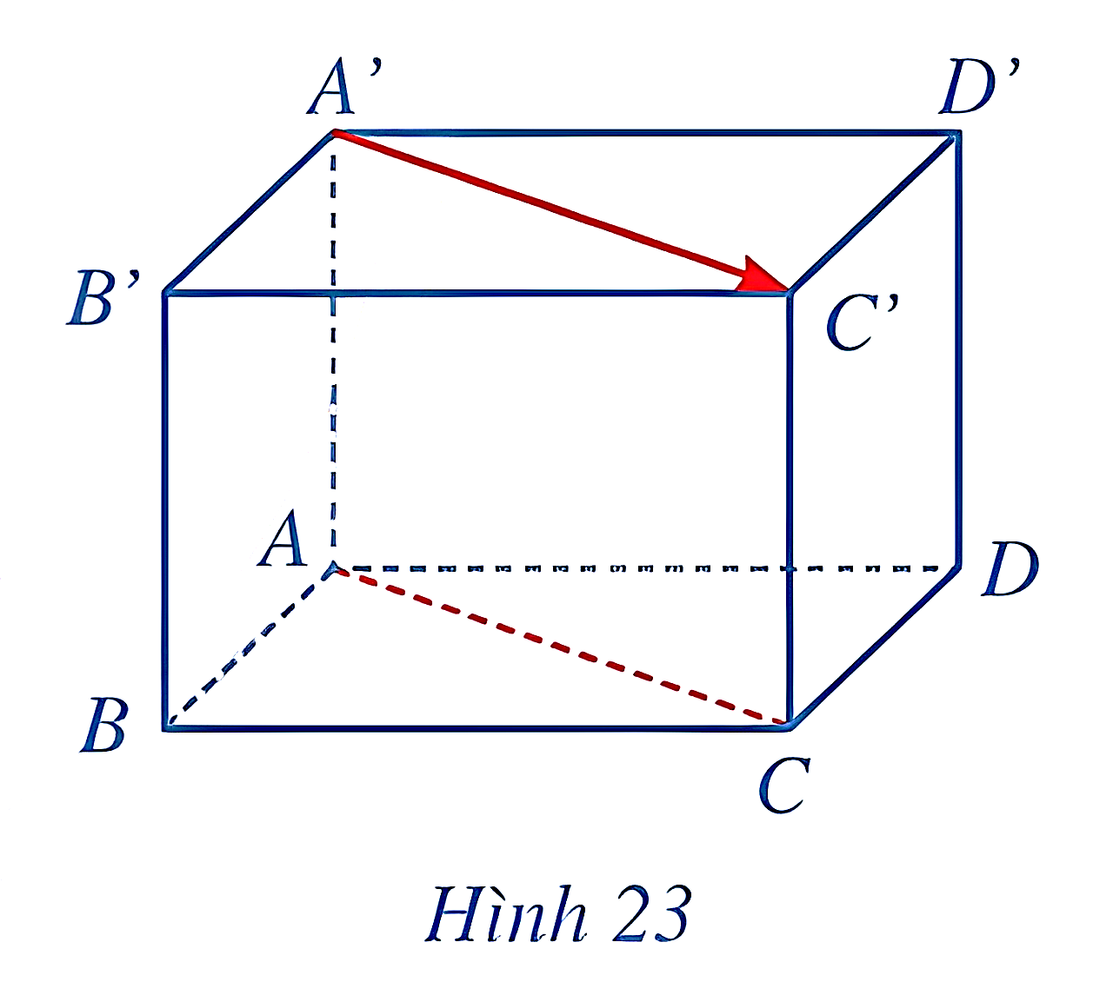
1. Vectơ chỉ phương của đường thẳng
HĐ1: Cho hình hộp $ABCD.A′B′C′D′$ (Hình 23). Giá của vectơ $\vec{A′C′}$ và đường thẳng $AC$ có vị trí tương đối như thế nào?
Giải:
Giá của vectơ $\vec{A′C′}$là đường thẳng $A′C′$.
Vì $ABCD.A′B′C′D′$ là hình hộp nên $AC//A′C′$.
Vậy giá của vectơ $\vec{A′C′}$ và đường thẳng $AC$ song song với nhau.

Slide 7
KẾT LUẬN
Cho đường thẳng $∆$ và vectơ $\vec{u}$ khác $\vec{0}$. Vectơ $\vec{u}$ được gọi là vectơ chỉ phương của đường thẳng $∆$ nếu giá của $\vec{u}$ song song hoặc trùng với $∆$.
Nhận xét: Nếu $\vec{u}$ là vectơ chỉ phương của một đường thẳng thì $k\vec{u}$ ($k≠0$) cũng là vectơ chỉ phương của đường thẳng đó.

Slide 8
Ví dụ 1. Trong Hình 23, các vecto $\vec{AB}$, $\vec{CD}$ và $\vec{A′B′}$ có là vectơ chỉ phương của đường thẳng $AB$ hay không? Vì sao?
Giải:
Do vectơ $\vec{AB}$ khác $\vec{0}$ và có giá là đường thẳng $AB$ nên vectơ $\vec{AB}$ là vectơ chỉ phương của đường thẳng $AB$.
Do các vectơ $\vec{CD},\vec{A′B′}$ khác $\vec{0}$ và có giá lần lượt là các đường thẳng $CD, A′B′$ song song với đường thẳng $AB$ nên hai vectơ đó đều là vectơ chỉ phương của đường thẳng $AB.$

Slide 9
Luyện tập 1
Trong Hình 23, vectơ $\vec{B^{′}D′}$ có là vectơ chỉ phương của đường thẳng $BD$ hay không? Vì sao?
Giải:
Do vectơ $\vec{B′D′}$ khác $\vec{0}$ và có giá là đường thẳng $B′D′$ song song với đường thẳng $BD$ nên vectơ $\vec{B′D′}$ là vectơ chỉ phương của đường thẳng $BD$.

Slide 10
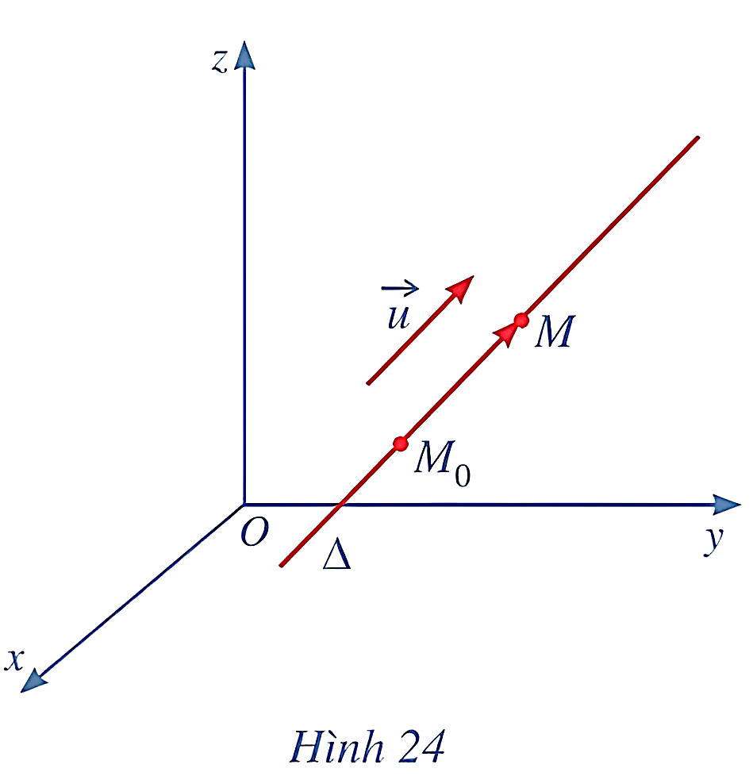
2. Phương trình tham số của đường thẳng
HĐ 2: Trong không gian với hệ toạ độ $Oxyz$, cho đường thẳng $∆$ đi qua điểm $M_{o}(1; 2; 3)$ và có vectơ chỉ phương $\vec{u}=(2; 3 ; 5).$Xét điểm $M(x ; y ; z)$ nằm trên $∆$ (Hình 24).
a) Nêu nhận xét về phương của hai vectơ $\vec{u}$ và $\vec{M_{o}M}$.
b) Có hay không số thực $t$ sao cho $\vec{M_{o}M}=t\vec{u}$?

Slide 11
2. Phương trình tham số của đường thẳng
c) Hãy biểu diễn $x, y, z$ qua $t.$
d) Toạ độ $(x ; y ; z)$ của điểm $M$ (nằm trên $∆$) có thoả mãn hệ phương trình:
$\left\{\begin{aligned}x=1+2t \\ y=2+3t \\ z=3+5t\end{aligned}\right.$ hay không?

Slide 12
Giải:
a) Vì vectơ $\vec{u}$ là vectơ chỉ phương của đường thẳng $∆$ nên giá của vectơ $\vec{u}$ song song hoặc trùng với đường thẳng $∆.$
Suy ra hai vectơ $\vec{u}$ và $\vec{M_{0}M}$ có giá song song hoặc trùng nhau nên chúng cùng phương.
b) Vì hai vectơ $\vec{u}$ và $\vec{M_{0}M}$ cùng phương nên tồn tại số thực $t≠0$ sao cho $\vec{M_{0}M}=t\vec{u}$.

Slide 13
Giải:
c) Ta có $\vec{M_{0}M}=(x−1;y−2;z−3)$
$$\vec{M_{0}M}=t\vec{u}⇔\left\{\begin{aligned}x−1=2t \\ y−2=3t \\ z−3=5t\end{aligned}⇔\left\{\begin{aligned}x=1+2t \\ y=2+3t \\ z=3+5t\end{aligned}\right.\right.$$
d) Tọa độ $(x;y;z)$ của điểm $M$ (nằm trên $∆$) thỏa mãn hệ phương trình:
$$\left\{\begin{aligned}x=1+2t \\ y=2+3t \\ z=3+5t\end{aligned}\right.$$

Slide 14
KẾT LUẬN
Hệ phương trình $\left\{\begin{aligned}x=x_{0}+at \\ y=y_{0}+bt \\ z=z_{0}+ct\end{aligned}\right.$, trong đó $a,b,c$ không đồng thời bằng 0, $t$ là tham số, được gọi là phương trình tham số của đường thẳng $∆$ đi qua $M_{0}(x_{0};y_{0};z_{0})$ và có vectơ chỉ phương $\vec{u}=(a;b;c)$.

Slide 15
Ví dụ 2. a) Viết phương trình tham số của đường thẳng $∆$ đi qua điểm $A(2 ; − 1; 4)$ và có vectơ chỉ phương $\vec{u}=(3 ; 4 ; − 5).$
b) Cho đường thẳng $∆$ có phương trình tham số là: $\left\{\begin{matrix}x=−1+2t \\ y=5−7t \\ z=9t\end{matrix}\right.$($t$ là tham số).
Chỉ ra toạ độ một vectơ chỉ phương của $∆$ và một điểm thuộc đường thẳng $∆$.
Giải:
a) Phương trình tham số của đường thẳng $∆$ là:
$\left\{\begin{matrix}x=2+3t \\ y=−1+4t \\ z=4−5t\end{matrix}\right.$ ($t$ là tham số).

Slide 16
Giải:
b) Toạ độ của một vectơ chỉ phương của $∆$ là
$$\vec{u}=(2 ;−7 ;9).$$
Ứng với $t = 0$ ta có: $\left\{\begin{matrix}x=−1+2.0=−1 \\ y=5−7.0=5 \\ z=9.0=0\end{matrix}\right.$
Suy ra điểm $B(− 1 ; 5; 0)$ thuộc đường thẳng $∆$.

Slide 17
Luyện tập 2
Viết phương trình tham số của đường thẳng $∆$, biết $∆$ đi qua điểm $C(1; 2 ;− 4)$ và vuông góc với mặt phẳng $\left(P\right): 3x−y+2z−1=0.$
Giải:
Ta có $\vec{n}=(3;−1;2)$ là một vectơ pháp tuyến của mặt phẳng $(P)$.
Vì $∆$ vuông góc với $(P)$ nên đường thẳng $∆$ nhận vectơ $\vec{n}$ làm vectơ chỉ phương.
Vậy phương trình tham số của đường thẳng $∆$ là: $\left\{\begin{aligned}x=1+3t \\ y=2−t \\ z=−4+2t\end{aligned}\right. (t$ là tham số).

Slide 18
3. Phương trình chính tắc của đường thẳng
HĐ 3: Cho đường thẳng $∆$ có phương trình tham số $\left\{\begin{matrix}x=2+3t \\ y=4+7t \\ z=5+8t\end{matrix}\right.$ $(t$ là tham số). Toạ độ $(x; y ; z)$ của điểm $M$ (nằm trên $∆$) có thoả mãn hệ phương trình
$$\frac{x−2}{3}=\frac{y−4}{7}=\frac{z−5}{8} \text{hay} \text{kh}\text{ô}\text{n}\text{g}\text{?}$$

Slide 19
Giải:
Vì $M(x;y;z)∈∆$ nên $\left\{\begin{aligned}x=2+3t \\ y=4+7t \\ z=5+8t\end{aligned}\right.$
$$\text{Khi}\text{ đó} \frac{x−2}{3}=\frac{2+3t−2}{3}=t; \frac{y−4}{7}=\frac{4+7t−4}{7}=t; \frac{z−5}{8}=\frac{5+8t−5}{8}=t$$
$$\text{Suy} \text{ra} \frac{x−2}{3}=\frac{y−4}{7}=\frac{z−5}{8}=t$$
Vậy tọa độ $(x;y;z)$ của điểm $M$ (nằm trên $∆$) thỏa mãn hệ phương trình:
$$\frac{x−2}{3}=\frac{y−4}{7}=\frac{z−5}{8}$$

Slide 20
KẾT LUẬN
$$\text{N}\text{ế}\text{u} abc≠0 \text{th}\text{ì }\text{h}\text{ệ }\text{ph}\text{ươ}\text{ng} \text{tr}\text{ì}\text{nh} \frac{x−x_{0}}{a}=\frac{y−y_{0}}{b}=\frac{z−z_{0}}{c}$$
được gọi là phương trình chính tắc của đường thẳng $∆$ đi qua $M_{0}(x_{0};y_{0};z_{0})$ và có vectơ chỉ phương $\vec{u}=(a;b;c)$.

Slide 21
Ví dụ 3. Viết phương trình chính tắc của đường thẳng $∆$ đi qua điểm $A(1 ; 3; 6)$ và có vectơ chỉ phương$\vec{u}=(9 ; 2 ;13).$
Giải:
Phương trình chính tắc của đường thẳng $∆$ đi qua điểm $A(1 ; 3; 6)$ và có vectơ chỉ phương $\vec{u}=(9 ; 2 ;13)$ là:
$$\frac{x−1}{9}=\frac{y−3}{2}=\frac{z−6}{13}$$

Slide 22
Luyện tập 3
Viết phương trình chính tắc của đường thẳng $∆$, biết phương trình tham số của $∆$ là: $\left\{\begin{matrix}x=−1+2t \\ y=3−5t \\ z=6+9t\end{matrix}\right.$ $(t$ là tham số).

Slide 23
Giải:
$$\text{Ta} \text{c}\text{ó} \left\{\begin{aligned}x=−1+2t \\ y=3−5t \\ z=6+9t\end{aligned}\right.⇒\left\{\begin{aligned}t=\frac{x+1}{2} \\ t=\frac{y−3}{−5} \\ t=\frac{z−6}{9}\end{aligned}\right.$$
Vậy phương trình chính tắc của đường thẳng $∆$ là:
$$\frac{x+1}{2}=\frac{y−3}{−5}=\frac{z−6}{9}$$

Slide 24
4. Lập phương trình đường thẳng đi qua hai điểm cho trước
HĐ 4: Trong không gian với hệ toạ độ $Oxyz$, cho hai điểm $A(1 ; 2 ; 3)$ và $B(3; 5; 9).$
a) Hãy chỉ ra một vectơ chỉ phương của đường thẳng $AB$.
b) Viết phương trình tham số của đường thẳng $AB$.
c) Viết phương trình chính tắc của đường thẳng $AB.$

Slide 25
Giải:
a) Một vectơ chỉ phương của đường thẳng $AB$ là $\vec{AB}=(2;3;6)$.
b) Phương trình tham số của đường thẳng $AB$ đi qua điểm $A(1;2;3)$ và có vectơ chỉ phương $\vec{AB}=(2;3;6)$ là:
$\left\{\begin{aligned}x=1+2t \\ y=2+3t \\ z=3+6t\end{aligned}\right. (t$ là tham số).
c) Phương trình chính tắc của đường thẳng $AB$ là:
$$\frac{x−1}{2}=\frac{y−2}{3}=\frac{z−3}{6}$$

Slide 26
KẾT LUẬN
Đường thẳng $∆$ đi qua hai điểm $A\left(x_{0};y_{0};z_{0}\right), B(x_{1};y_{1};z_{1})$ có:
Phương trình tham số là: $\left\{\begin{aligned}x=x_{0}+\left(x_{1}−x_{0}\right)t \\ y=y_{0}+\left(y_{1}−y_{0}\right)t \\ z=z_{0}+\left(z_{1}−z_{0}\right)t\end{aligned}\right. (t$ là tham số).
Phương trình chính tắc là:
$$\frac{x−x_{0}}{x_{1}−x_{0}}=\frac{y−y_{0}}{y_{1}−y_{0}}=\frac{z−z_{0}}{z_{1}−z_{0}} \text{(}\text{v}\text{ớ}\text{i} x_{0}≠x_{1};y_{0}≠y_{1};z_{0}≠z_{1}\text{).}$$

Slide 27
Ví dụ 4. Lập phương trình chính tắc và phương trình tham số của đường thẳng $AB$, biết $A(4 ;1;2)$và $B(5 ; 8 ; 6).$
Giải:
Phương trình chính tắc của đường thẳng $AB$ là:
$$\frac{x−4}{5−4}=\frac{y−1}{8−1}=\frac{z−2}{6−2}⇔\frac{x−4}{1}=\frac{y−1}{7}=\frac{z−2}{4}$$
Phương trình tham số của đường thẳng $AB$ là:
$$\left\{\begin{matrix}x=4+t \\ y=1+7t \\ z=2+4t\end{matrix}\right. (t \text{l}\text{à }\text{tham} \text{s}\text{ố).}$$

Slide 28
Luyện tập 4
Viết phương trình chính tắc của đường thẳng $OM$, biết $M(a; b; c)$ với $abc≠0.$
Giải:
Phương trình chính tắc của đường thẳng $OM$ là:
$$\frac{x−0}{a−0}=\frac{y−0}{b−0}=\frac{z−0}{c−0}⇔\frac{x}{a}=\frac{y}{b}=\frac{z}{c}$$

Slide 29
II.
VỊ TRÍ TƯƠNG ĐỐI CỦA HAI ĐƯỜNG THẲNG

Slide 30
Trong không gian, hai vectơ được gọi là cùng phương nếu các giá của chúng cùng song song với một đường thẳng, ba vectơ được gọi là đồng phẳng nếu các giá của chúng cùng song song với một mặt phẳng.
Trong không gian $Oxyz$, cho ba vectơ:
$\vec{u_{1}}=\left(a_{1};b_{1};c_{1}\right), \vec{u_{2}}=(a_{2};b_{2};c_{2})$ và $\vec{u_{3}}=(a_{3};b_{3};c_{3})$.
Hai vectơ $\vec{u_{1}},\vec{u_{2}}$ là cùng phương khi và chỉ khi $\left[\vec{u_{1}},\vec{u_{2}}\right]=\vec{0}.$
Ba vectơ $\vec{u_{1}},\vec{u_{2}},\vec{u_{3}}$ là đồng phẳng khi và chỉ khi $\left[\vec{u_{1}},\vec{u_{2}}\right].\vec{u_{3}}=0$.

Slide 31
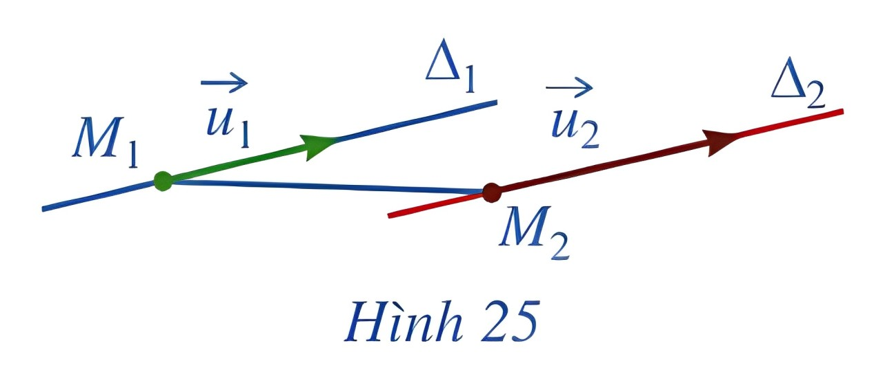
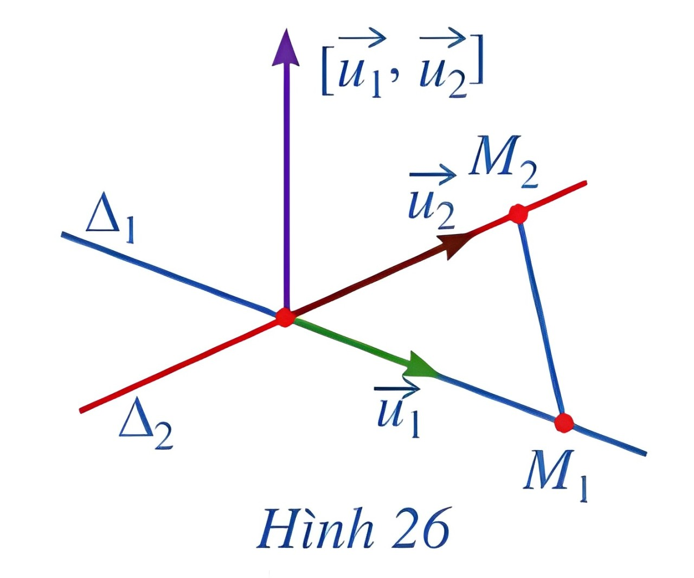
HĐ 5: Cho hai đường thẳng phân biệt $∆_{1},∆_{2}$ lần lượt đi qua các điểm $M_{1},M_{2}$ và tương ứng có vectơ chỉ phương là $\vec{u_{1}},\vec{u_{2}}$.
a) Giả sử $∆_{1}$ song song với $∆_{2}$ (Hình 25). Các cặp vectơ sau có cùng phương hay không: $\vec{u_{1}}$ và $\vec{u_{2}}$; $\vec{u_{1}}$ và $\vec{M_{1}M_{2}}$?
b) Giả sử $∆_{1}$ và $∆_{2}$ cắt nhau (Hình 26). Hai vecto $\vec{u_{1}},\vec{u_{2}}$ có cùng phương hay không? Ba vectơ $\vec{u_{1}},\vec{u_{2}}$ và $\vec{M_{1}M_{2}}$ có đồng phẳng hay không?

Slide 32
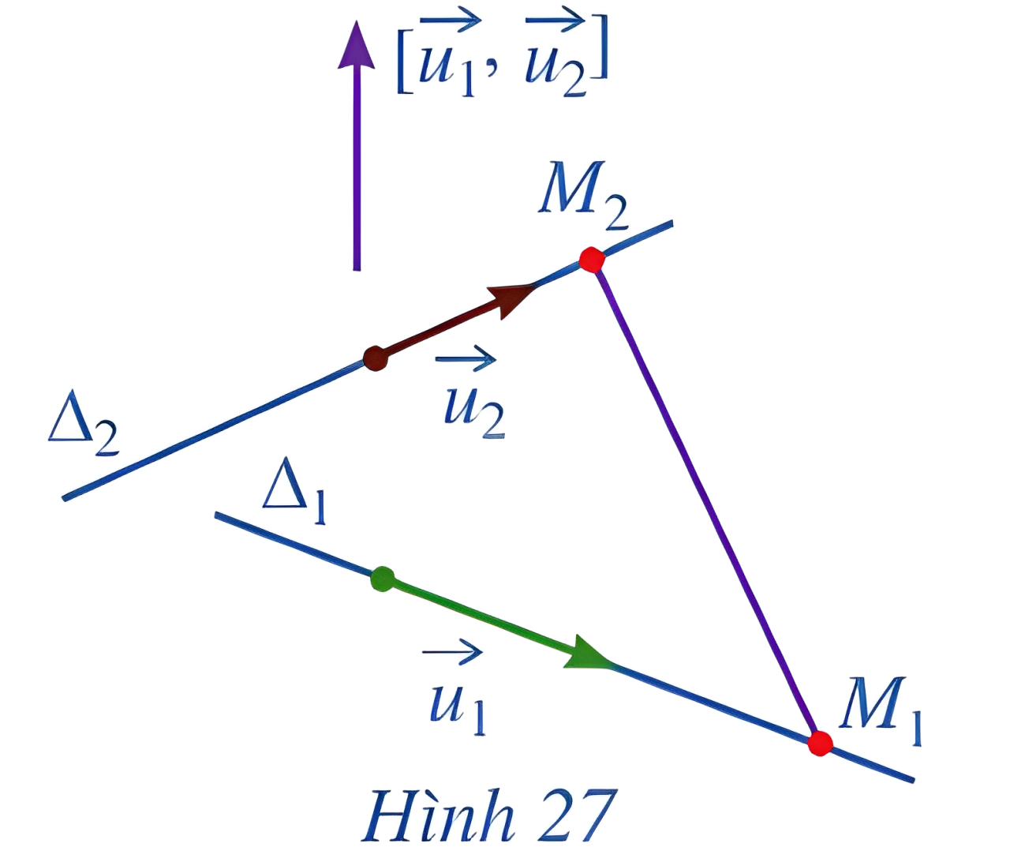
HĐ 5: Cho hai đường thẳng phân biệt $∆_{1},∆_{2}$ lần lượt đi qua các điểm $M_{1},M_{2}$ và tương ứng có vectơ chỉ phương là $\vec{u_{1}},\vec{u_{2}}$.
c) Giả sử $∆_{1}$ và $∆_{2}$ chéo nhau (Hình 27). Hai vecto $\vec{u_{1}},\vec{u_{2}}$có cùng phương hay không? Ba vecto $\vec{u_{1}},\vec{u_{2}}$ và $\vec{M_{1}M_{2}}$ có đồng phẳng hay không?

Slide 33
Giải:
a)
Vì $∆_{1}$ song song với $∆_{2}$ nên hai vectơ $\vec{u_{1}}$và $\vec{u_{2}}$ cùng phương; hai vectơ $\vec{u_{1}}$và $\vec{M_{1}M_{2}}$không cùng phương.

Slide 34
Giải:
b)
Vì $∆_{1}$ và $∆_{2}$ cắt nhau nên hai vectơ $\vec{u_{1}}$và $\vec{u_{2}}$ không cùng phương.
Ba vectơ $\vec{u_{1}},\vec{u_{2}}$ và $\vec{M_{1}M_{2}}$ đồng phẳng vì giá của mỗi vectơ này đều cùng nằm trong mặt phẳng chứa hai đường thẳng cắt nhau $∆_{1}$ và $∆_{2}$.

Slide 35
Giải:
c)
Vì $∆_{1}$ và $∆_{2}$ chéo nhau nên hai vectơ $\vec{u_{1}}$và $\vec{u_{2}}$ không cùng phương.
Ba vectơ $\vec{u_{1}},\vec{u_{2}}$ và $\vec{M_{1}M_{2}}$ không đồng phẳng.

Slide 36
ĐỊNH LÍ
Trong không gian với hệ tọa độ $Oxyz$, cho hai đường thẳng phân biệt $∆_{1},∆_{2}$ lần lượt đi qua các điểm $M_{1},M_{2}$ và tương ứng có $\vec{u_{1}},\vec{u_{2}}$ là hai vectơ chỉ phương. Khi đó, ta có:
$$∆_{1}//∆_{2}⇔\left\{\begin{aligned}\vec{u_{1}},\vec{u_{2}} cùng phương \\ \vec{u_{1}}, \vec{M_{1}M_{2}} không cùng phương\end{aligned}\right.⇔\left\{\begin{aligned}\left[\vec{u_{1}},\vec{u_{2}}\right]=\vec{0} \\ [\vec{u_{1}}, \vec{M_{1}M_{2}}]≠\vec{0}\end{aligned}\right.$$
$∆_{1}$ cắt $∆_{2}$ $⇔\left\{\begin{aligned}\vec{u_{1}},\vec{u_{2}} không cùng phương \\ \vec{u_{1}}, \vec{u_{2}} ,\vec{M_{1}M_{2}} đồng phẳng\end{aligned}\right.⇔\left\{\begin{aligned}\left[\vec{u_{1}},\vec{u_{2}}\right]≠\vec{0} \\ \left[\vec{u_{1}}, \vec{u_{2}}\right].\vec{M_{1}M_{2}}=0\end{aligned}\right.$
$∆_{1}$ và $∆_{2}$ chéo nhau $⇔\left[\vec{u_{1}}, \vec{u_{2}}\right].\vec{M_{1}M_{2}}≠0$.

Slide 37
Ví dụ 5. Xác định vị trí tương đối của hai đường thẳng $∆_{1}$, $∆_{2}$ trong mỗi trường hợp sau:
a) $∆_{1}:\left\{\begin{matrix}x=1+5t_{1} \\ y=2−t_{1} \\ z=3+2t_{1}\end{matrix}\right.\text{v}\text{à }∆_{2}:\left\{\begin{matrix}x=2+10t_{2} \\ y=4−2t_{2} \\ z=1+4t_{2}\end{matrix}\right.(t_{1}\text{,}t_{2} \text{l}\text{à }\text{tham} \text{s}\text{ố).}$
$$\text{b}\text{) }∆_{1}: \frac{x−2}{3}=\frac{y−3}{2}=\frac{z+4}{1} \text{v}\text{à }∆_{2}: \frac{x+2}{2}=\frac{y−1}{1}=\frac{z−2}{−3}.$$
$$\text{c}\text{) }∆_{1}: \frac{x+3}{1}=\frac{y−1}{−1}=\frac{z−2}{2} \text{v}\text{à }∆_{2}:\left\{\begin{matrix}x=6+3t \\ y=8+2t \\ z=−1−t\end{matrix}\right.(t \text{l}\text{à }\text{tham} \text{s}\text{ố).}$$

Slide 38
Giải:
a) Đường thẳng $∆_{1}$ đi qua điểm $M_{1}(1; 2 ; 3)$và có $\vec{u_{1}}= (5; − 1; 2)$ là vectơ chỉ phương.
Đường thẳng $∆_{2}$ đi qua điểm $M_{2}(2; 4; 1)$và có $\vec{u_{2}}=(10; − 2; 4)$ là vectơ chỉ phương.
Ta có: $2\vec{u_{1}}=\vec{u_{2}}$, suy ra $\vec{u_{1}},\vec{u_{2}}$ cùng phương;
$$\vec{M_{1}M_{2}}=\left(1; 2; −2\right) \text{v}\text{à }\frac{1}{5}≠\frac{2}{−1} \text{n}\text{ê}\text{n} \vec{u_{1}}, \vec{M_{1}M_{2}} \text{kh}\text{ô}\text{ng} \text{c}\text{ù}\text{ng} \text{ph}\text{ươ}\text{ng}\text{.}$$
Vậy $∆_{1}$ // $∆_{2}.$

Slide 39
b) Đường thẳng $∆_{1}$ đi qua điểm $M_{1}(2;3;−4)$và có $\vec{u_{1}}= (3;2;1)$ là vectơ chỉ phương.
Đường thẳng $∆_{2}$ đi qua điểm $M_{2}(−2;1;2)$ và có $\vec{u_{2}}=(2;1;−3)$ là vectơ chỉ phương.
$$\text{Ta} \text{c}\text{ó:} \frac{2}{3}≠\frac{1}{2}\text{, }\text{suy} \text{ra} \vec{u_{1}}, \vec{u_{2}} \text{kh}\text{ô}\text{ng} \text{c}\text{ù}\text{ng} \text{ph}\text{ươ}\text{ng}\text{;}$$
$\vec{M_{1}M_{2}}=\left(−4;−2;6\right) ,\left[\vec{u_{1}},\vec{u_{2}}\right]=\left(\left|\begin{matrix}2 & 1 \\ 1 & −3\end{matrix}\right|;\left|\begin{matrix}1 & 3 \\ −3 & 2\end{matrix}\right|;\left|\begin{matrix}3 & 2 \\ 2 & 1\end{matrix}\right|\right)=(−7;11;−1)$.
Do $\left[\vec{u_{1}},\vec{u_{2}}\right].$ $\vec{M_{1}M_{2}}=(−7).(−4)+11.(−2)+(−1).6=0$ nên $\vec{u_{1}},\vec{u_{2}},\vec{M_{1}M_{2}}$ đồng phẳng. Vậy $∆_{1}$ cắt $∆_{2}.$

Slide 40
c) Đường thẳng $∆_{1}$ đi qua điểm $M_{1}(−3;1;2)$ và có $\vec{u_{1}}= (1;−1;2)$ là vectơ chỉ phương.
Đường thẳng $∆_{2}$ đi qua điểm $M_{2}(6;8;−1)$ và có $\vec{u_{2}}=(3;2;−1)$ là vectơ chỉ phương. $\text{Ta} \text{c}\text{ó:}$
$\vec{M_{1}M_{2}}=\left(9;7;−3\right) ,\left[\vec{u_{1}},\vec{u_{2}}\right]=\left(\left|\begin{matrix}−1 & 2 \\ 2 & −1\end{matrix}\right|;\left|\begin{matrix}2 & 1 \\ −1 & 3\end{matrix}\right|;\left|\begin{matrix}1 & −1 \\ 3 & 2\end{matrix}\right|\right)=(−3;7;5)$.
Do $\left[\vec{u_{1}},\vec{u_{2}}\right].$ $\vec{M_{1}M_{2}}=(−3).9+7.7+5.(−3)=7≠0$ nên $\vec{u_{1}},\vec{u_{2}},\vec{M_{1}M_{2}}$ không đồng phẳng.
Vậy $∆_{1}$ và $∆_{2}$ chéo nhau.

Slide 41
Bằng cách giải hệ phương trình, xác định vị trí tương đối của hai đường thẳng
Luyện tập 5
$$∆_{1}: \left\{\begin{matrix}x=t_{1} \\ y=1 \\ z=0\end{matrix}\right. \text{v}\text{à }∆_{2}: \left\{\begin{matrix}x=2 \\ y=t_{2} \\ z=0\end{matrix}\right. (t_{1}\text{,}t_{2} \text{l}\text{à }\text{tham} \text{s}\text{ố).}$$
Giải:
Xét hệ phương trình $\left\{\begin{aligned}t_{1}=2 \\ 1=t_{2} \\ 0=0\end{aligned}\right.$
Ta thấy hệ phương trình này có đúng một nghiệm là $t_{1}=2, t_{2}=1$.
Vậy hai đường thẳng $∆_{1}$ và $∆_{2}$ cắt nhau.

Slide 42
III. GÓC

Slide 43
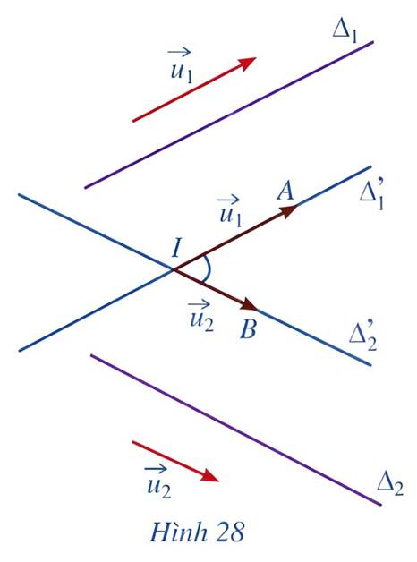
1. Góc giữa hai đường thẳng
HĐ6: Cho hai đường thẳng $∆_{1}$, $∆_{2}$ trong không gian có vectơ chỉ phương lần lượt là $\vec{u_{1}}$, $\vec{u_{2}}$. Giả sử ${∆′}_{1}$, ${∆′}_{2}$ là hai đường thẳng cùng đi qua điểm $I$ và lần lượt song song (hoặc trùng) với $∆_{1}$, $∆_{2}$ (Hình 28).
a) Nêu mối liên hệ giữa hai góc $(∆_{1}\text{, }∆_{2})$và $({∆′}_{1}\text{, }{∆′}_{2}).$

Slide 44
1. Góc giữa hai đường thẳng
b) Gọi $A$và $B$ là các điểm lần lượt thuộc hai đường thẳng ${∆′}_{1}$ và ${∆′}_{2}$ sao cho $\vec{IA}=\vec{u_{1}}\text{,}$ $\vec{IB}=\vec{u_{2}}.$ So sánh:
$$cos\left({∆′}_{1}\text{,} {∆′}_{2}\right), \left|cos\left(\vec{IA}\text{,}\vec{IB}\right)\right|,\left|cos\left(\vec{u_{1}}\text{,}\vec{u_{2}}\right)\right|.$$
$$\text{c}\text{) }\text{So} \text{s}\text{á}\text{nh} cos\left(∆_{1}\text{, }∆_{2}\right) \text{v}\text{à} \frac{\left|\vec{u_{1}}\text{.}\vec{u_{2}}\right|}{\left|\vec{u_{1}}\right|.\left|\vec{u_{2}}\right|}.$$

Slide 45
Giải:
a) Ta có: $\left(∆_{1},∆_{2}\right)=(∆_{1}^{′},∆_{2}^{′})$.
$$\text{b}\text{) }\text{Ta} \text{c}\text{ó:} \cos\left(∆_{1}^{′},∆_{2}^{′}\right)=\left|\cos\left(\vec{IA},\vec{IB}\right)\right|=\frac{|\vec{IA}.\vec{IB}|}{\left|\vec{IA}\right|.\left|\vec{IB}\right|}$$
Mà $\vec{IA}=\vec{u_{1}},\vec{IB}=\vec{u_{2}}$ nên
$$\cos\left(∆_{1}^{′},∆_{2}^{′}\right)=\left|\cos\left(\vec{IA},\vec{IB}\right)\right|=\frac{|\vec{u_{1}}.\vec{u_{2}}|}{\left|\vec{u_{1}}\right|.\left|\vec{u_{2}}\right|}=|\cos\left(\vec{u_{1}},\vec{u_{1}}\right)|$$
Vậy $\cos\left(∆_{1}^{′},∆_{2}^{′}\right)=\left|\cos\left(\vec{IA},\vec{IB}\right)\right|=|\cos\left(\vec{u_{1}},\vec{u_{1}}\right)|$.
$$\text{c}\text{) }\text{Ta} \text{c}\text{ó:} \cos{(∆_{1},∆_{2})}=\left|\cos\left(\vec{u_{1}},\vec{u_{1}}\right)\right|=\frac{|\vec{u_{1}}.\vec{u_{2}}|}{\left|\vec{u_{1}}\right|.\left|\vec{u_{2}}\right|}$$

Slide 46
KẾT LUẬN
Trong không gian với hệ tọa độ $Oxyz$, cho hai đường thẳng $∆_{1}$ và $∆_{2}$ có vectơ chỉ phương lần lượt là $\vec{u_{1}}=(a_{1};b_{1};c_{1})$, $\vec{u_{2}}=(a_{2};b_{2};c_{2})$. Khi đó, ta có:
$$\cos{(∆_{1},∆_{2})}=\frac{|a_{1}a_{2}+b_{1}b_{2}+c_{1}c_{2}|}{\sqrt{a_{1}^{2}+b_{1}^{2}+c_{1}^{2}}.\sqrt{a_{2}^{2}+b_{2}^{2}+c_{2}^{2}}}$$
Nhận xét: $∆_{1}⊥∆_{2}⇔a_{1}a_{2}+b_{1}b_{2}+c_{1}c_{2}=0$.

Slide 47
Ví dụ 6. Tính góc giữa hai đường thẳng $∆_{1}$ và $∆_{2}$ biết:
$$∆_{1}:\left\{\begin{matrix}x=1+t_{1} \\ y=2−\sqrt{3}t_{1} \\ z=3\end{matrix}\right. \text{v}\text{à }∆_{2}:\left\{\begin{matrix}x=4−\sqrt{3}t_{2} \\ y=5+t_{2} \\ z=6\end{matrix}\right. (t_{1}\text{,}t_{2} \text{l}\text{à }\text{tham} \text{s}\text{ố).}$$
Giải:
Hai đường thẳng $∆_{1}$ và $∆_{2}$ có vectơ chỉ phương lần lượt là $\vec{u_{1}}=(1;−\sqrt{3};0)$ và $\vec{u_{2}}=(−\sqrt{3};1;0).$
$$\cos\left(∆_{1}\text{,}∆_{2}\right)=\frac{\left|1. (−\sqrt{3})+(−\sqrt{3}).1+0.0\right|}{\sqrt{1^{2}+{(−\sqrt{3})}^{2}+0^{2}}.\sqrt{{(−\sqrt{3})}^{2}+1^{2}+0^{2}}}=\frac{2\sqrt{3}}{4}=\frac{\sqrt{3}}{2}$$
Suy ra $(∆_{1}\text{,}∆_{2})≈30°.$

Slide 48
Ví dụ 7. Cho hai đường thẳng
$$∆_{1}: \frac{x−7}{3}=\frac{y}{5}=\frac{z−11}{4}, ∆_{2}: \frac{x−3}{2}=\frac{y+6}{5}=\frac{z−1}{−4}.$$
Chứng minh rằng $∆_{1}⊥∆_{2}$.
Giải:
Đường thẳng $∆_{1}$ và $∆_{2}$ có vectơ chỉ phương lần lượt là $\vec{u_{1}}=(3;2;1)$ và $\vec{u_{2}}=(−1;2;−1).$
Ta có: $\vec{u_{1}}.\vec{u_{2}}=3. \left(−1\right)+2.2+1.\left(−1\right)=0.$ Suy ra $∆_{1}⊥∆_{2}$.

Slide 49
Luyện tập 6
$$\text{Cho}\text{ đườ}\text{ng} \text{th}\text{ẳ}\text{ng} ∆: \frac{x}{2}=\frac{y}{−1}=\frac{z}{2}.$$
Tính côsin của góc giữa đường thẳng $∆$ và các trục toạ độ.
Giải:
Vectơ chỉ phương của đường thẳng $∆$ là: $\vec{u}=(2;−1;2)$.
Các trục tọa độ $Ox,Oy, Oz$ có vectơ chỉ phương lần lượt là $\vec{i}=\left(1;0;0\right)$, $\vec{j}=(0;1;0)$ và $\vec{k}=(0;0;1)$.
Ta có:

Slide 50
Giải:
$$\cos{(∆,Ox)}=\frac{|2.1+\left(−1\right).0+2.0|}{\sqrt{2^{2}+{\left(−1\right)}^{2}+2^{2}}.\sqrt{1^{2}+0^{2}+0^{2}}}=\frac{2}{3}$$
$$\cos{(∆,Oy)}=\frac{|2.0+\left(−1\right).1+2.0|}{\sqrt{2^{2}+{\left(−1\right)}^{2}+2^{2}}.\sqrt{0^{2}+1^{2}+0^{2}}}=\frac{1}{3}$$
$$\cos{(∆,Oz)}=\frac{|2.0+\left(−1\right).0+2.1|}{\sqrt{2^{2}+{\left(−1\right)}^{2}+2^{2}}.\sqrt{0^{2}+0^{2}+1^{2}}}=\frac{2}{3}$$

Slide 51
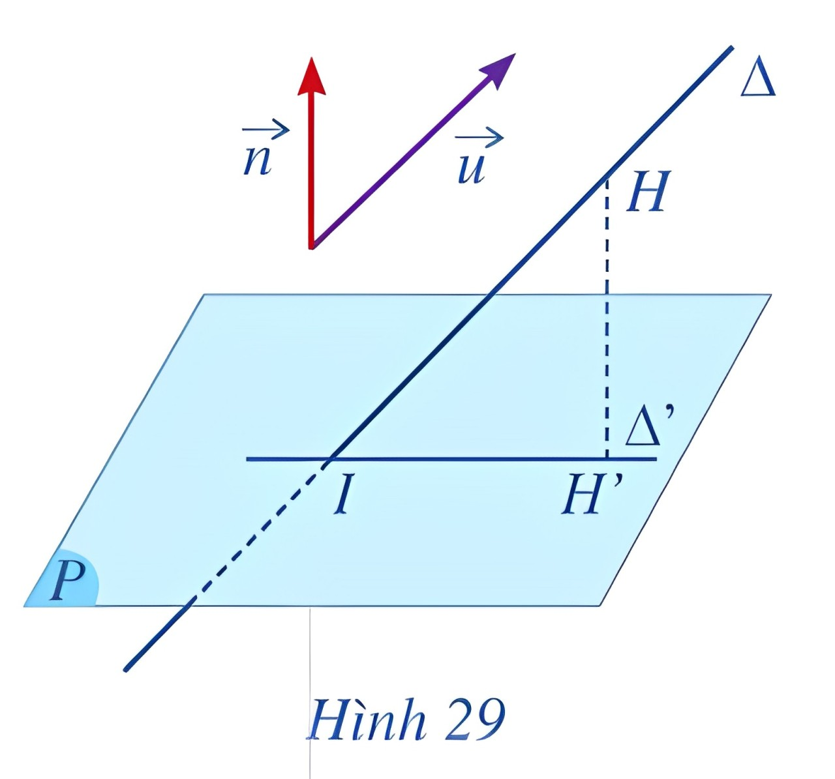
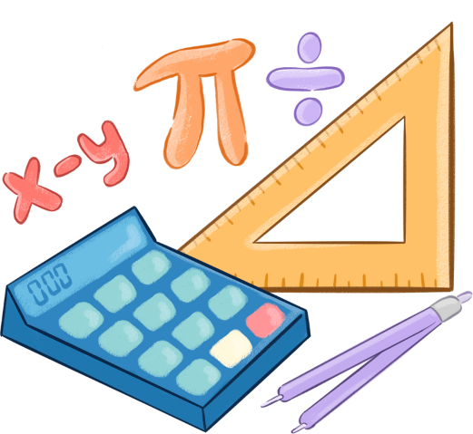
2. Góc giữa đường thẳng và mặt phẳng
HĐ7: Cho mặt phẳng $(P)$ có vectơ pháp tuyến là $\vec{n}$, đường thẳng $∆$ có vectơ chỉ phương là $\vec{u}$ và đường thẳng $∆$ cắt mặt phẳng $(P)$ tại $I$. Gọi $∆′$ là hình chiếu của $∆$ trên mặt phẳng $(P)$ (Hình 29).
a) Hãy xác định góc giữa đường thẳng $∆$ và mặt phẳng $(P)$. Ta kí hiệu góc đó là $(∆, (P)).$
b) So sánh $sin⁡(∆, (P))$và $\left|cos⁡(\vec{u},\vec{n})\right|$.

Slide 52
Giải:
a) Vì $∆′$ là hình chiếu của $∆$ trên mặt phẳng $(P)$ nên $\left(∆,\left(P\right)\right)=(∆,∆^{′})$.
b) Ta có: $(∆,∆^{′})$ và $(\vec{u},\vec{n})$ là hai góc phụ nhau.
Suy ra
$$\sin{(∆,\left(P\right))}=\sin{(∆,∆^{′})}=\left|\cos{(}\vec{u},\vec{n}\right)|.$$

Slide 53
KẾT LUẬN
Trong không gian với hệ tọa độ $Oxyz$, cho đường thẳng $∆$ có vectơ chỉ phương $\vec{u}=(a_{1};b_{1};c_{1})$ và mặt phẳng $(P)$ có vectơ pháp tuyến $\vec{n}=(a_{2};b_{2};c_{2})$. Gọi $(∆,\left(P\right))$ là góc giữa đường thẳng $∆$ và mặt phẳng $\left(P\right)$. Khi đó,
$$\sin{(∆,\left(P\right))}=\left|\cos{(}\vec{u},\vec{n}\right)|=\frac{\left|\vec{u}.\vec{n}\right|}{\left|\vec{u}\right|.\left|\vec{n}\right|}=\frac{|a_{1}a_{2}+b_{1}b_{2}+c_{1}c_{2}|}{\sqrt{a_{1}^{2}+b_{1}^{2}+c_{1}^{2}}.\sqrt{a_{2}^{2}+b_{2}^{2}+c_{2}^{2}}}$$

Slide 54
Ví dụ 8. Cho mặt phẳng $(P)$ có vectơ pháp tuyến $\vec{n}=(1; 2; 2)$ và đường thẳng $∆$ có vectơ chỉ phương $\vec{u}=(2 ; 2; − 1).$Tính sin của góc giữa đường thẳng $∆$ và mặt phẳng $(P)$. Góc giữa đường thẳng $∆$ và mặt phẳng $(P)$ bằng bao nhiêu độ (làm tròn kết quả đến hàng đơn vị)?
Giải:
$$\text{Ta} \text{c}\text{ó:} \sin{(∆,\left(P\right))}=\frac{|1.2+2.2+2.(−1)|}{\sqrt{1^{2}+2^{2}+2^{2}}.\sqrt{2^{2}+2^{2}+{\left(−1\right)}^{2}}}=\frac{4}{9}.$$
Suy ra $(∆,\left(P\right))≈26°$.

Slide 55
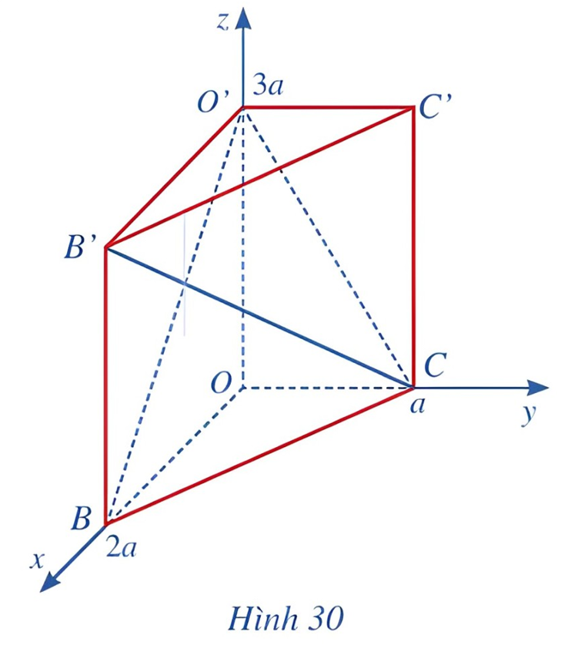
Ví dụ 9. Trong không gian với hệ tọa độ $Oxyz$, cho hình lăng trụ đứng $OBC.O′B′C$ với $O(0; 0; 0),B(2a ; 0; 0), C(0; a; 0), O′(0; 0; 3a), a>0.$
a) Xác định toạ độ của điểm $B′.$ b) Viết phương trình mặt phẳng $(O′BC).$
c) Tính sin của góc giữa đường thẳng $B′C$ và mặt phẳng $(O′BC).$
Giải:
a) Ta có: $\vec{BB′}=\vec{OO′}= (0; 0; 3a).$
Suy ra $x_{B′}=x_{B}=2a$; $y_{B′}=y_{B}=0$; $z_{B′}−0=3a$, tức là $B′(2a ; 0; 3a).$

Slide 56
Giải:
b) Vì $B(2a;0;0), C(0;a;0), O′(0;0;3a)$ nên mặt phẳng $(O′BC)$ có phương trình là
$$\frac{x}{2a}+\frac{y}{a}+\frac{z}{3a}=1⇔3x+6y+2z−6a=0$$
c) Mặt phẳng $(O′BC)$có một vectơ pháp tuyến là $\vec{n}=(3; 6; 2).$
Do $B′(2a ;0;3a), C\left(0 ;a ;0\right)$ nên $\vec{B′C}=(−2a; a; −3a),$ suy ra vecto $\vec{B′C}=(−2a; a; −3a)$ cùng phương với vectơ $\vec{u}=(−2;1; −3)$. Vì thế vectơ $\vec{u}=(−2;1; −3)$ là một vectơ chỉ phương của đường thẳng $B′C$.
Suy ra $sin$ của góc giữa đường thẳng $B′C$ và mặt phẳng $(O′BC)$ bằng:
$$\frac{\left|3.\left(−2\right)+6.1+2.\left(−3\right)\right|}{\sqrt{3^{2}+6^{2}+2^{2}}.\sqrt{{(−2)}^{2}+1^{2}+{(−3)}^{2}}}=\frac{6}{7\sqrt{14}}=\frac{3\sqrt{14}}{49}.$$

Slide 57
Luyện tập 7
Cho mặt phẳng $(P)$ có vectơ pháp tuyến $\vec{n}=(A; B;C).$ Tính sin của góc giữa mặt phẳng $(P)$ và các trục toạ độ.
Giải:
Mặt phẳng $(P)$ có vectơ pháp tuyến $\vec{n}=(A;B;C)$.
Các trục tọa độ $Ox,Oy, Oz$ có vectơ chỉ phương lần lượt là $\vec{i}=\left(1;0;0\right)$, $\vec{j}=(0;1;0)$ và $\vec{k}=(0;0;1)$.
Ta có:

Slide 58
Giải:
$$\sin\left(Ox,\left(P\right)\right)=\frac{\left|1.A+0.B+0.C\right|}{\sqrt{1^{2}+0^{2}+0^{2}}.\sqrt{A^{2}+B^{2}+C^{2}}}=\frac{\left|A\right|}{\sqrt{A^{2}+B^{2}+C^{2}}}$$
$$\sin\left(Oy,\left(P\right)\right)=\frac{\left|0.A+1.B+0.C\right|}{\sqrt{0^{2}+1^{2}+0^{2}}.\sqrt{A^{2}+B^{2}+C^{2}}}=\frac{\left|B\right|}{\sqrt{A^{2}+B^{2}+C^{2}}}$$
$$\sin\left(Oz,\left(P\right)\right)=\frac{\left|0.A+0.B+1.C\right|}{\sqrt{0^{2}+0^{2}+1^{2}}.\sqrt{A^{2}+B^{2}+C^{2}}}=\frac{\left|C\right|}{\sqrt{A^{2}+B^{2}+C^{2}}}$$

Slide 59
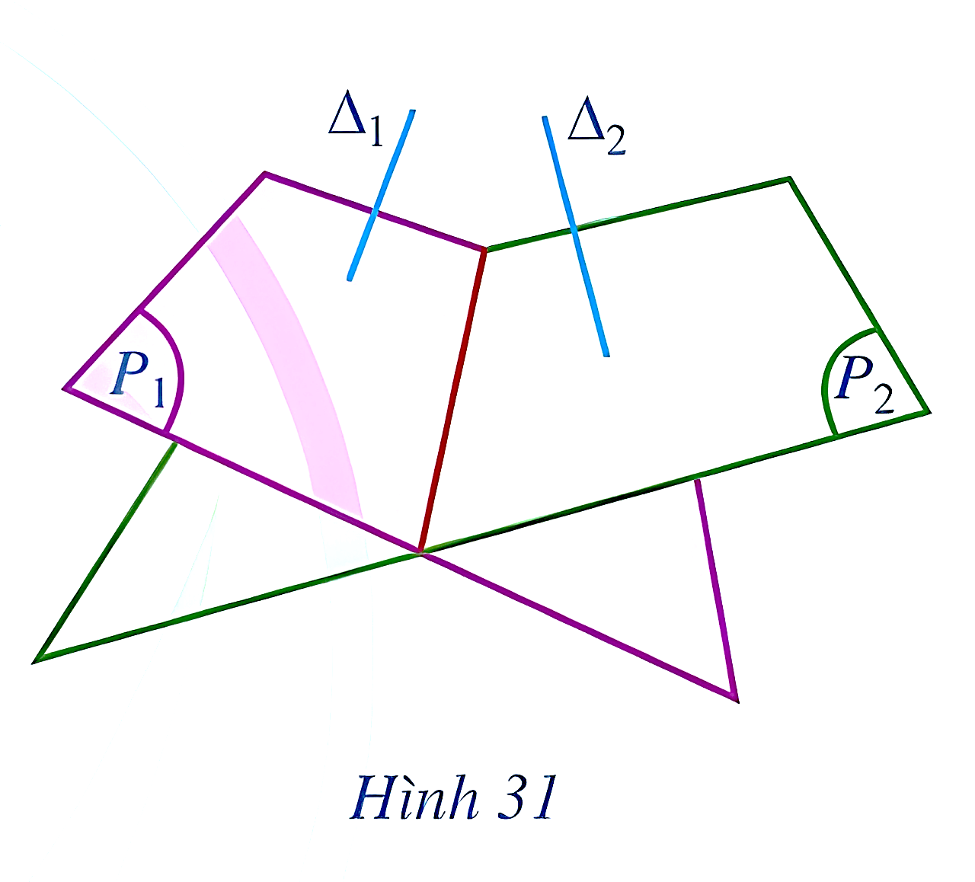
3. Góc giữa hai mặt phẳng
HĐ8: Cho hai mặt phẳng $(P1)$ và $(P2).$ Lấy hai đường thẳng $∆_{1},∆_{2}$ sao cho $∆_{1}⊥\left(P_{1}\right),$ $∆_{2}⊥(P_{2})$ (Hình 31).
a) Nêu cách xác định góc giữa hai đường thẳng $∆_{1},∆_{2}.$
b) Góc đó có phụ thuộc vào việc chọn hai đường thẳng $∆_{1},∆_{2}$ như trên hay không?

Slide 60
Giải:
a) Dựng hai đường thẳng $∆_{1}^{′},∆_{2}^{′}$ cùng đi qua điểm $I$ và lần lượt song song (hoặc trùng) với $∆_{1},∆_{2}$.
Khi đó $\left(∆_{1},∆_{2}\right)=(∆_{1}^{′},∆_{2}^{′})$.
b) Vì $∆_{1}⊥(P_{1})$ và $∆_{1}^{′}//∆_{1}$ nên $∆_{1}^{′} ⊥\left(P_{1}\right)$.
Tương tự, ta cũng có $∆_{2}^{′} ⊥\left(P_{2}\right)$.
Khi đó, góc giữa hai đường thẳng $∆_{1}^{′},∆_{2}^{′}$ luôn là góc giữa hai đường thẳng lần lượt vuông góc với hai mặt phẳng $(P_{1})$ và $\left(P_{2}\right)$ nên góc giữa hai đường thẳng $∆_{1},∆_{2}$ không phụ thuộc vào việc chọn hai đường thẳng $∆_{1}^{′},∆_{2}^{′}.$

Slide 61
KẾT LUẬN
Góc giữa hai mặt phẳng $(P_{1})$ và $(P_{2})$ là góc giữa hai đường thẳng lần lượt vuông góc với hai mặt phẳng đó, kí hiệu là: $(\left(P_{1}\right),\left(P_{2}\right))$.

Slide 62
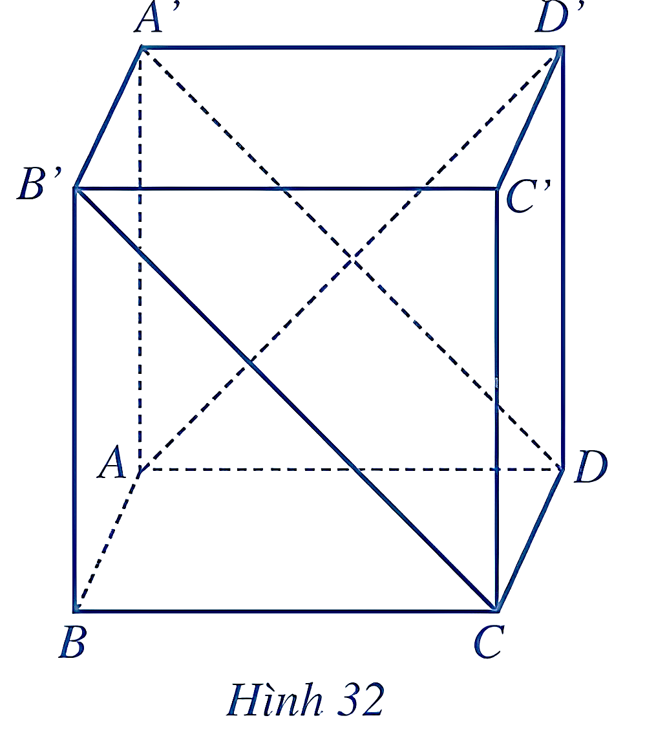
Ví dụ 10. Trong không gian, cho hình lập phương $ABCD.A′B′C′D′$. Tính góc giữa hai mặt phẳng $(ABCD)$ và $(CDA′B′).$
Giải:
Trong hình vuông $ADD′A′$, ta có: $AD′⊥DA′.$
Do $CD⊥(ADD′A′)$ nên $AD′⊥CD$.
Suy ra $AD′⊥(CDA′B′).$
Mặt khác, ta có: $AA′⊥(ABCD)$, suy ra góc giữa hai mặt phẳng $(ABCD)$ và $(CDA′B′)$ là góc giữa hai đường thẳng $AA′$ và $AD′,$ đó là góc $A′AD′$.
Vì tam giác $A′AD′$ vuông cân tại $A′$ nên $\hat{A′AD′}=45°.$ Vậy $((ABCD),(CDA′B′))=\hat{A′AD′}=45°.$

Slide 63
Trong Ví dụ 10, tính góc giữa hai mặt phẳng $(BCC′B′)$ và $(CDA′B′).$
Luyện tập 8
Giải:
Ta có: $AD^{′}⊥\left(CDA^{′}B^{′}\right), AB⊥(BCC^{′}B^{′})$
Suy ra $\left(\left(BCC^{′}B^{′}\right),\left(CDA^{′}B^{′}\right)\right)=\left(AB, AD^{′}\right)=\hat{BAD′}$.
Lại có $AB⊥(ADD^{′}A^{′})$, suy ra $AB⊥AD′$, do đó $\hat{BAD′}=90°$
Vậy $\left(\left(BCC^{′}B^{′}\right),\left(CDA^{′}B^{′}\right)\right)=90°$.

Slide 64
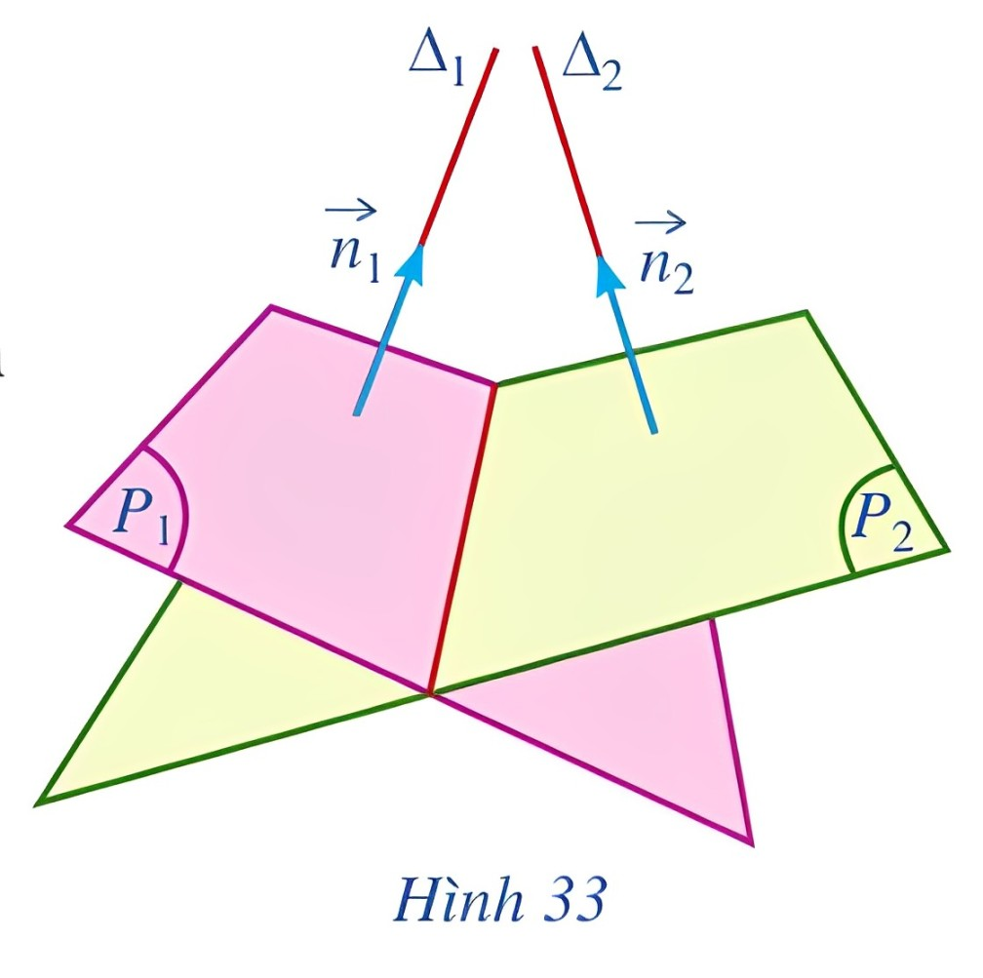
HĐ9: Cho hai mặt phẳng $(P_{1})$và $(P_{2}).$Gọi
$\vec{n_{1}}=\left(A_{1};B_{1};C_{1}\right)$, $\vec{n_{2}}=(A_{2};B_{2};C_{2})$
lần lượt là hai vectơ pháp tuyến của $(P_{1})$, $(P_{2})$; $∆_{1},∆_{2}$ lần lượt là giá của hai vectơ $\vec{n_{1}}$, $\vec{n_{2}}$ (Hình 33). So sánh:
a) $cos⁡((P_{1}), (P_{2}))$ và $cos⁡(∆_{1},∆_{2});$
b) $cos⁡(∆_{1},∆_{2})$ và $\left|cos⁡(\vec{n_{1}}\text{, }\vec{n_{2}})\right|$.

Slide 65
Giải:
a) Vì $∆_{1},∆_{2}$ lần lượt là giá của hai vectơ $\vec{n_{1}},\vec{n_{2}}$ lần lượt là hai vectơ pháp tuyến của $\left(P_{1}\right),(P_{2})$ nên $∆_{1}⊥\left(P_{1}\right)$ và $∆_{2}⊥\left(P_{2}\right)$.
Khi đó, $\left(\left(P_{1}\right),\left(P_{2}\right)\right)=(∆_{1},∆_{2})$
Suy ra $\cos{(\left(P_{1}\right),\left(P_{2}\right))}=\cos{(∆_{1},∆_{2})}$.
b) Vì $∆_{1},∆_{2}$ lần lượt là giá của hai vectơ $\vec{n_{1}},\vec{n_{2}}$ nên hai vectơ $\vec{n_{1}},\vec{n_{2}}$ lần lượt là vectơ chỉ phương của các đườmng thẳng $∆_{1},∆_{2}$.
Do đó $\cos\left(∆_{1},∆_{2} \right)=|\cos\left(\vec{n_{1}},\vec{n_{2}}\right)|$.

Slide 66
KẾT LUẬN
Trong không gian với hệ tọa độ $Oxyz$, cho hai mặt phẳng $\left(P_{1}\right), (P_{2})$ có vectơ pháp tuyến lần lượt là $\vec{n_{1}}=(A_{1};B_{1};C_{1})$, $\vec{n_{2}}=(A_{2};B_{2};C_{2})$.
Khi đó, ta có:
$$\cos\left(\left(P_{1}\right),\left(P_{2}\right)\right)=\frac{|A_{1}A_{2}+B_{1}B_{2}+C_{1}C_{2}|}{\sqrt{A_{1}^{2}+B_{1}^{2}+C_{1}^{2}}.\sqrt{A_{2}^{2}+B_{2}^{2}+C_{2}^{2}}}$$

Slide 67
Ví dụ 11. Cho hai mặt phẳng $\left(P_{1}\right): \sqrt{3}x+z+5=0$và $\left(P_{2}\right): −\sqrt{3}x+z−7=0$. Tính góc giữa hai mặt phẳng $(P_{1})$ và $(P_{2}).$
Giải:
Do $\left(P_{1}\right),(P_{2})$ có hai vectơ pháp tuyến lần lượt là
$$\vec{n_{1}}=\left(\sqrt{3};0;1\right), \vec{n_{2}}=(−\sqrt{3};0;1)$$
$$\text{N}\text{ê}\text{n} cos(\left(P_{1}\right),\left(P_{2}\right))=\frac{\left|\sqrt{3}.\left(−\sqrt{3}\right)+0.0+1.1\right|}{\sqrt{{\left(\sqrt{3}\right)}^{2}+0^{2}+1^{2}}.\sqrt{{\left(−\sqrt{3}\right)}^{2}+0^{2}+1^{2}}}=\frac{1}{2}$$
Suy ra $(\left(P_{1}\right),\left(P_{2})\right)=60°.$

Slide 68
Luyện tập 9
Cho mặt phẳng $(P)$ có vectơ pháp tuyến $\vec{n}=(A ;B;C).$ Tính côsin của góc giữa mặt phẳng $(P)$ và các mặt phẳng toạ độ.
Giải:
Các mặt phẳng tọa độ $\left(Oyz\right), \left(Ozx\right)$và $(Oxy)$ có các vectơ pháp tuyến lần lượt là $\vec{i}=\left(1;0;0\right), \vec{j}=(0;1;0)$ và $\vec{k}=(0;0;1)$.
Ta có:

Slide 69
Giải:
$$\cos\left(\left(P\right),\left(Oyz\right)\right)=\frac{|A.1+B.0+C.0|}{\sqrt{A^{2}+B^{2}+C^{2}}.\sqrt{1^{2}+0^{2}+0^{2}}}=\frac{|A|}{\sqrt{A^{2}+B^{2}+C^{2}}}$$
$$\cos\left(\left(P\right),\left(Ozx\right)\right)=\frac{|A.0+B.1+C.0|}{\sqrt{A^{2}+B^{2}+C^{2}}.\sqrt{0^{2}+1^{2}+0^{2}}}=\frac{|B|}{\sqrt{A^{2}+B^{2}+C^{2}}}$$
$$\cos\left(\left(P\right),\left(Oxy\right)\right)=\frac{|A.0+B.0+C.1|}{\sqrt{A^{2}+B^{2}+C^{2}}.\sqrt{0^{2}+0^{2}+1^{2}}}=\frac{|C|}{\sqrt{A^{2}+B^{2}+C^{2}}}$$

Slide 70
CẢM ƠN CẢ LỚP ĐÃ THAM GIA BÀI HỌC!

